Slide 2
Notes:
女性の健康のこと、知る必要ありますか

Slide 3
Notes:
男性セリフ：おはようございます
女性セリフ：おはよう
男性セリフ：今日は早いですね！
女性セリフ：うん 今日は定時で帰るからね、よろしく
男性セリフ：了解です。今日は何かあるんですか
女性セリフ：今日はA子さんの送別会なんだ
男性セリフ：えっ

Slide 4
Notes:
男性セリフ：A子さんって、去年、あの大きい案件取ってきて、社長賞とった？
女性セリフ：そう、A子さん今月末で退職しちゃうのよね
男性セリフ：辞めちゃうんですか！貴重な人材が！しかし何でまた？
女性セリフ：彼女もいろいろあってね、悩んだ末に仕事の方をあきらめたみたい（不妊治療と仕事の両立が、難しかったんだよね・・・）

Slide 5
Notes:
女性従業員の約4割が女性特有の健康課題などにより、
「職場で何かをあきらめなくてはならないと感じた経験」があると回答しています。
あきらめなくてはならないと感じたことの内容として、最も多いのが「正社員として働くこと」、次いで「昇進や責任の重い仕事につくこと」、「希望の職種を続けること」、「管理職になること」、「研修や留学、赴任などのキャリアアップにつなげること」と続いています。

Slide 6
Notes:
男性セリフ：働く人の半分近くは女性なのに、そんなに困っている人がいるなんて
女性セリフ：女性はライフステージごとにいろいろ変化があるのよ
男性セリフ：ライフステージって？
女性セリフ：妊娠・出産とか、更年期とかそういうステージごとに、女性ホルモンの変化の波があって、心身ともに影響を受けるのよ
男性セリフ：ホルモンの変化の波？

Slide 7
Notes:
女性は生涯を通じて女性ホルモンの影響を受けます。
毎月の生理周期の変動では、多くの女性が悩みを抱えています。
妊娠・出産期には、女性ホルモンの分泌が大きく増えて、出産すると急激に減少します。
あまりに急激な変化で産後うつになってしまう場合もあります。
更年期は男性にもありますが変化が緩やかなのに比べ、女性は急激に減少します。
このように、女性は一生を通じてホルモンの変化の波にさらされ、様々な心身の不調が引き起こされるのです。

Slide 8
Notes:
女性セリフ：私も更年期が心配なんだよね。母が更年期の時、寝込んでいたから
男性セリフ：そういえば僕の妻も、生理痛が重いって辛そうに出勤するんですよ・・・
女性セリフ：心配だね。病院行ってる？
男性セリフ：市販薬で何とかしているみたい。体調悪い日に無理に出勤して、仕事になるのかな・・・
女性セリフ：そうよね

Slide 9
Notes:
女性特有の生理関連の症状による労働損失は、4,911億円と試算されています。
女性の健康課題に対応し、女性が働きやすい職場環境の整備を進めることが
生産性向上や企業業績向上に結びつくと考えられています。

Slide 10
Notes:
男性セリフ：だから最近、社長が健康経営とか言い出してるのかな
女性セリフ：健康経営っていうと、メタボ対策や禁煙のイメージがあるけど
男性セリフ：それって男性の方が多い気が・・・
女性セリフ：そうなのよね

Slide 11
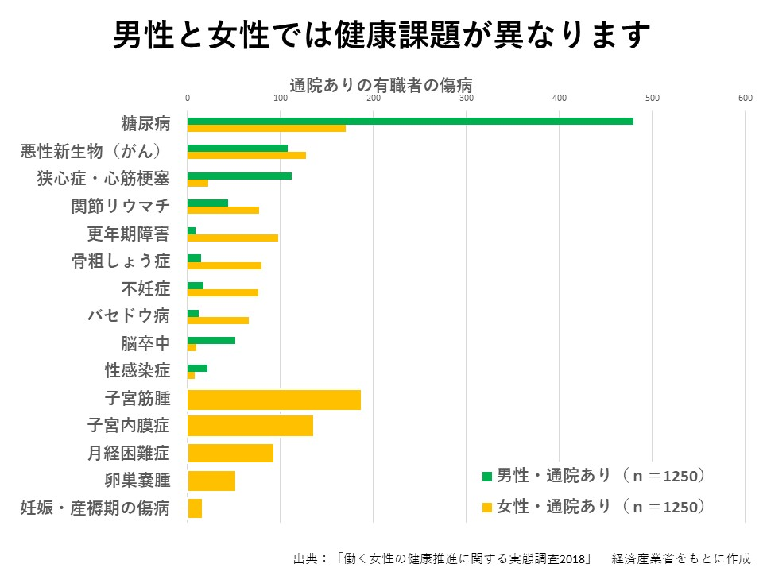
Notes:
健康に対する取り組みはこれまで、メタボ対策や禁煙等が中心でした。
しかし、女性と男性では健康の課題が異なります。
日本の全従業員数のうち、約44％ は女性です。
女性の健康に対する取り組みを増やすことが、企業の更なる活性化につながります。

Slide 12
Notes:
女性従業員の約5割が、生理痛や更年期障害、不妊治療など、女性特有の健康課題により勤務先で困った経験があると答えています。
これを放置すると、生産性の低下や突然の離職などにつながる可能性もあります。

Slide 13
Notes:
男性セリフ：うちの会社も女性の健康対策、必要ですね。でも、何から手を付けたら・・・
女性セリフ：女性の健康について、まずは『知る』ことからじゃない？
男性セリフ：そうか、ちょっと勉強してみようかな

